Slide 1
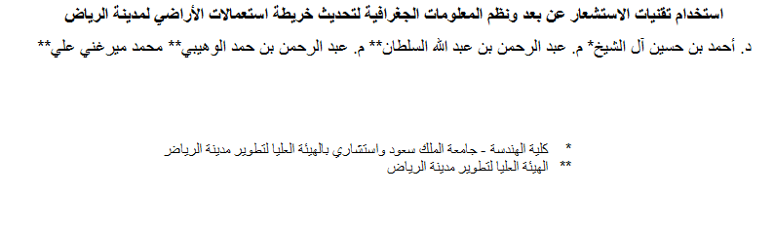
المحاضرة الثامنة

Slide 2

المقدمة:
تظهر اهمية الاستشعار عن بعد بقدرته الفائقة على تقديم معلومات غزيرة عن الارض فلهو دور كبير في المراقبة المستمرة لسطح الارض ومواردها المختلفة كما تمثل صور الاستشعار عن بعد وثائق اساسية تساعد في انتاج الخرائط بنوعيها الورقية والرقمية ومراقبة التوزيع المكاني للظواهر الارضية في اطار واسع كما تساعد في دراسة الظواهر سريعة التغير مثل الفيضانات وحركة المرور وتمثل تسجيل دائم لظاهرة ما وقت حدوثها بحيث يمكن متابعتها ودراستها في أي وقت كما تكمن من اجراء قياسات سريعة للمسافات والمساحات والارتفاعات للظواهر المختلفة على الصور .(لليساند واخرون, 2004م)

Slide 3
الملخص:
خلال العقود الاخيرة اظهرت مدينة الرياض نموا عمرانيا وسكانيا سريعا ومطردا ولكي يتسنى تخطيط وادارة مدينة بحجم مدينة الرياض وبها التغير السريع كان لابد من توفير البيانات والمعلومات اللازمة لبناء قاعدة بيانات متجددة وشاملة لكل مناحي استعمالات الاراضي داخل حدود المدينة والتي تجاوزت مساحتها 5300كم 2 وقد دأبت الهيئة العليا لتطوير مدينة الرياض في بناء وتجديد قواعد البيانات بفترات منتظمة (5-7سنوات) عن طريق عمل مسوحات ميدانية شاملة ولكن سرعة التغير والنمو المطرد في مدينة الرياض جعل من المناسب التفكير في ادخال تقنيات الاستشعار عن بعد ونم المعلومات الجغرافية لمجاراة هذا التغير ولتجديد قواعد البيانات سنويا . اذ ان الفترة الزمنية (5-7سنوات) تعتبر طويلة نسبيا . قد تم تطبيق هذه التقنيات اعتمادا على صور القمر الصناعي ايكونوس ذو وضوح مكاني 1متر وكذلك صور القمر الصناعي سبوت-5 ذو الوضوح المكاني 2.5متر لتغطية المنطقة العمرانية كما تم اعتماد خريطة استعمالات الاراضي 2004م (1425هـ) المنتجة عن طريق المسح الميداني الشامل من قبل الهيئة كخريطة اساس حساب التغير وتجديد البيانات وتم استخلاص بيانات المباني المتعددة الطوابق والتي يصعب تفسيرها في صور الاقمار الصناعية عن طريق مسحها ميدانيا مما ساعد على دقة حساب لوحدات السكنية والتجارية والاستعمالات الاخرى. اظهرت النتائج فاعلية هذه التقنيات في تحديث الخريطة الاساسية مع دقة مقبولة لتحديث خريطة استعمالات الاراضي والتي يمكن ان تكون اساسا لدراسات جدوى مشاريع التنمية بالمدينة.

Slide 4
اكتسب استخدام الاستشعار عن بعد في الدراسات السكانية واستعمالات الاراضي اهمية كبيرة في السنوات الماضية وذلك بسبب الانفجار السكاني على مستوى العالم وبسبب صعوبة الوصول الى كثير من هذه المناطق العمرانية والريفية بالسرعة المطلوبة ((سعيد,2004والرويلي 2009) وبسبب التوسع العمراني السريع الذي تشهده مدينة الرياض والحاجة الى تحديث خريطة استعمالات الاراضي وقاعدة البيانات المصاحبة لها بشكل متواصل لعمل التخطيط السليم وادارة هذه المناطق بطريقة تلبي الحاجة المتزايدة للعمل والسكن المناسب والمرافق الاخرى كان من المناسب التفكير في ادخال تقنيات الاستشعار عن بعد ونظم المعلومات الجغرافية لمجاراة هذا التغير ولتجديد قواعد البيانات سنويا حيث ظهر ان الفترة الزمنية (5-7سنوات9 التي كانت تعتمدها الهيئة تعتبر طويلة نسبيا.

Slide 5
ادى ازدياد درجة الوضوح المكاني الكبير مؤخرا الى زيادة مقدرة الاستشعار عن بعد في عمل وتحديث الخرائط القديمة بدقة عالية كما زادت من مقدرته على مسح المناطق العمرانية بشكل تفصيلي وبفاعلية كبية اذا ما قورنت بالمسح الميداني الشامل الذي كانت تقوم به الهيئة والذي واجه في 2004م مناطق نائية ومناطق يتعذر الوصول لها بالطرق التقليدية اضافة الى الفترة الزمنية الطويلة نسبيا لإكمال المسح والتي استغرقت اكثر من سنتين تم تطبيق تقنيات الاستشعار عن بعد اعتمادا على صور القمر الصناعي ايكونوس ذو الوضوح المكاني 1متر وبتغطية شملت اغلب المنطقة العمرانية وصور القمر الصناعي سبوت-5 ذو الوضوح المكاني 2.5متر لتغطية باقي المناطق وتم اعتماد خريطة استعمالات الاراضي لسنة 2004م المنتجة عن طريق المسح الميداني الشامل من قبل الهيئة العليا كخريطة اساس لحساب التغير وتحديث البيانات وبالرغم من اهمية المسح الشامل في دقة وغزارة تفاصيله الى الا ان الهيئة رات زيادة الفترة بين المسح الشامل والذي يليه وادخال المسح بواسطة تقنية الاستشعار عن بعد لصور الاقمار الصناعية ذات الوضوح العالي بمعدل سنوي بين كل مسحيين شاملين.

Slide 6
الاهداف:
- تحديث بيانات استعمالات الاراضي لمدينة الرياض لاستخدامها في خدمة اغراض التخطيط العمراني .
- تأسيس منهجية في بناء وتحديث خرائط استعمالات الاراضي لمدينة الرياض باستخدام تقنيتي الاستشعار عن بعد ونظم المعلومات الجغرافية وبناء قاعدة معلومات مرنة تساعد في التخطيط السليم لمدينة الرياض لتقابل الاحتياجات الناتجة من الزيادة السكانية والتوسع العمراني المضطرد.
- تحديث واثراء المعلومات المكانية للخريطة الرقمية الاساسية التي اعدتها الهيئة لمدينة الرياض
- التعرف على اتجاهات النمو العمراني للمدينة حتى عام 1430هـ
-حصر المناطق العمرانية المطورة والاراضي الفضاء ومعرفة انماطها وانواعها وبالتالي التعرف على مساحتها واعدادها.
-تقليل الاعتماد على المسح الميداني مما يؤدي الى توفير الجهد والوقت والتكاليف.

Slide 7
البيانات والمواد:
1- صور اقمار صناعية حديثة بوضوح مكاني لخصائص المستشعر الامريكي ايكونوس (1متر) اخذت بتاريخ 2008م وبتغطية شملت اغلب المنطقة العمرانية.
2- صور اقمار صناعية حديثة بوضوح مكاني متوسط للقمر الصناعي سبوت (2.5متر) التقطت بتاريخ 2009 لتغطية باقي المناطق.
3- خريطة استعمالات 2004م
4- قاعدة بيانات استعمالات الاراضي 2004م
5- خريطة الطرق لمدينة الرياض
6- مخرجات المسح الميداني لعينات تم اختيارها لمباني متعددة ومتداخلة الاستعمالات.
7- المخططات الحديثة لأمانة مدينة الرياض.

Slide 8
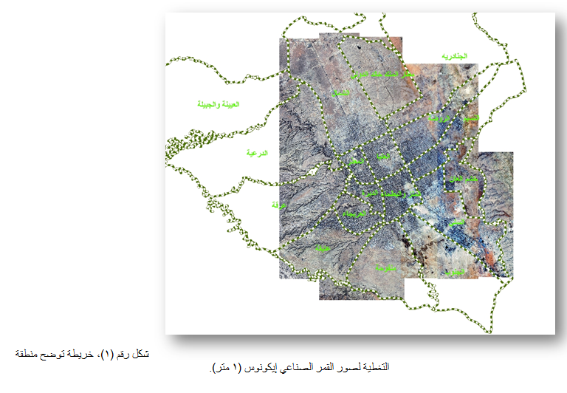

Slide 9
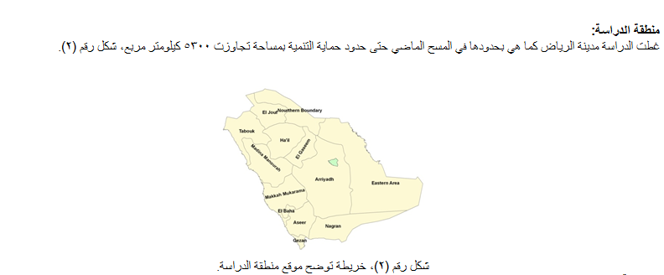

Slide 10
المنهجية:
تم انجاز هذا المسح بالطرق العلمية المتبعة في مثل هذه الحالات ابتداء من تصحيح واعادة بناء صور الاقمار الصناعية ذات الوضوح المكاني العالي التي تم التقاطها حديثا ومرورا بعمل تفسير بصري شامل واخذ عينات ميدانية والتي استخدمت كوسيلة للتحقق من التصنيفات المستخرجة من التفسير لإجراء عملية حساب دقة الخريطة المنتجة وقد تم استخدام برنامج ERDAS IMAGINE(9.0) لاكمال هذه الخطوات وقد تم العمل على عدة مراحل:

Slide 11
اولا – العمل المكتبي :
1- تصحيح الصور الفضائية
2- استخراج المناطق المستهدف تحديث بياناتها من خريطة استعمالات الاراضي وهي :
الاراضي الفضاء
الاراضي تحت الانشاء
الاستراحات

Slide 12
3- تحسين الصور من خلال مجموعة من العمليات المعروفة لتيسير عملية التفسير مثل تعزيز التباين المكاني.
4- عمل تفسير بصري للمناطق المستهدفة والمستخرجة من المرحلة الاولى وذلك لتقليص العدد المستهدف للتحديث وتم الاعتماد على العناصر التالية: الحجم والتدرج الطيفي والظل والموقع والنمط والنسيج ومقياس الرسم والارتباط بين العلاقات في الظواهر ونتج عنه:
- استبعاد الاراضي الفضاء التي تظهر في صورة الاقمار الصناعية الحديثة لعدم تغيرها من المسح السابق
- تحديد المباني المتعددة والمتداخلة الاستعمالات لمسحها ميدانيا اذا تطلب الامر.

Slide 13
5- تصميم استمارة واضحة ودقيقة تحقق هدف المسح الميداني
6- تسجيل المعلومات المجمعة من الميدان ومن ثم تصميم واجهة للتعامل مع البيانات تنسق عملية الادخال من خلال برنامج اكسيس وذلك لتسهيل عملية ادخال البيانات باقل نسبة خطأ ممكنة.
7- الاثبات والتحقق ثم الاستفادة من عملية المسح الميداني كمخزون للمعلومات والتي ساعدت في التحقق من صحة التفسير
8- الربط بين البيانات والخارطة الرقمية.
9- ايضا شمل العمل المكتبي مرحلة التصنيف الرقمي التجريبي لحي من احياء الرياض وهو حي الغدير حيث هدف هذا المسح تحديث بيانات استعمالات الاراضي 2004م باستعمال التصنيف الرقمي المراقب.(supervised digital classification)

Slide 14
ثانيا – العمل الميداني :
المسح الميداني شمل عينات تم اختيارها من مرحلة التفسير البصري لمباني متعددة ومتداخلة الاستعمالات انجز العمل الميداني كمسح تفصيلي للعينات المختارة واستخرجت منه البيانات التالية:
استعمال الارض وشمل قطعة الارض
البيانات المتعلقة بالمباني (نوع المبنى –حالة المبنى-عدد الادوار- عدد الوحدات السكنية والتجارية)
تم تسجيل البيانات الميدانية في استمارة اعدت لهذا المسح .

Slide 15
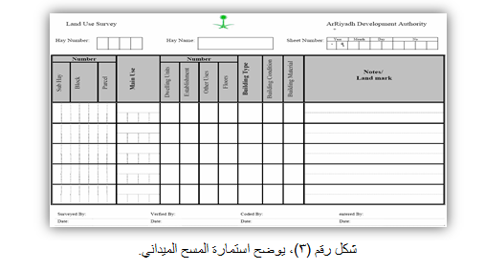

Slide 16
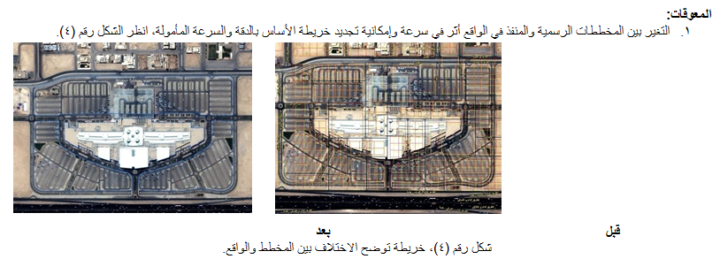
المعوقات: 1- التغير بين المخططات الرسمية والمنفذة في الواقع اثر على سرعة وامكانية تجديد خريطة الاساس بالدقة والسرعة المأمولة.

Slide 17
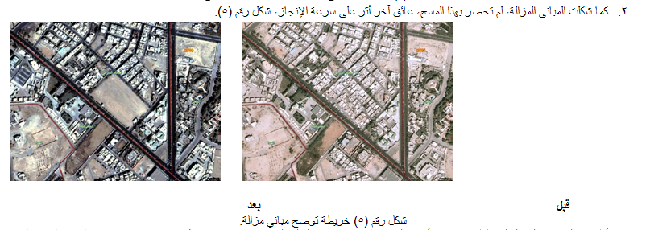
2- شكلت المباني المزالة والتي لم تحصر في هذا المسح عائق اثر على سرعة الانجاز

Slide 18
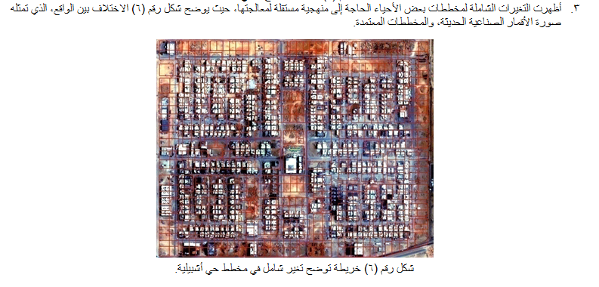
3- اظهرت التغيرات الشاملة لمخططات بعض الاحياء الحاجة الى منهجية مستقلة لمعالجتها حيث تبين اختلاف بين الواقع الذي تمثله صورة الاقمار الصناعية الحديثة والمخططات المعتمدة.

Slide 19
استخدام نظم المعلومات الجغرافية :
تم استخدام نظم المعلومات الجغرافية ببرنامج ARCGIS 9.1 ) في دمج البيانات المستخرجة من تفسير صور الاقمار الصناعية مع البيانات المستخرجة من المسح الميداني للعينات التي تم اختيارها .
كذلك تمت معالجة الاختلاف في قاعدة البيانات لخريطة استعمالات الاراضي السابقة مع التحديث حيث تتكون قاعدة بيانات خريطة استعمالات الاراضي لعام 1425هـ من 3 ملفات رئيسية هي:
1- مساحة الاستعمال
2-قطع الاراضي الفرعية
3- قطع الاراضي

Slide 20
وقد تم التحديث فقط في ملف قطع الاراضي مما تعين معالجة الفروقات الناتجة عن ذلك.
كما تم اعتماد خريطة استعمالات الاراضي التي تم انتاجها في العام 1425هـ كمرجع اساسي لدراسة التغير في استعمالات الاراضي مقارنة بالنتائج المستخرجة من المسح باستخدام صور الاقمار الصناعية.

Slide 21
المناقشة:
ويمكن تلخيصها في هذه النقاط :
- ارتفعت نسبة النمو في عدة استعمالات للأراضي لتصل الى 12% عن المسح السابق.
- ارتفعت مساحة الاراضي المطورة بين عامي 1425-1430هـ بمقدار 176كم2.
-تشير الدراسة الى ان معظم النمو العمراني لمدينة الرياض يتركز في اطراف المدينة وخاصة بالاتجاه الشمالي والشمالي الشرقي.

Slide 22
- النسبة العظمى من التغير في الاستعمالات ثم على الاراضي الفضاء بمساحة بلغت 165كم2
- تشكل اعداد الوحدات السكنية النسبة العظمى من مجموع استعمالات الاراضي حيث بلغت 817الف وحدة في هذا المسح في حين كانت تبلغ 704الف وحدة عام 1425هـ

Slide 23
سجلت نسبة الزيادة في الوحدات السكنية 16%عن المسح السابق.
- يشكل النمو في الاستعمال السكني النسبة الاكبر في النمو بين الاستعمالات المختلفة من حيث المساحة فقد بلغت 29% يليه الاستعمال الزراعي واستخراج الموارد 19% ومن ثم الاستعمال الحكومي فالاستعمال الترويحي.

Slide 24
اما بالنسبة للتصنيف الرقمي المراقب فقد تم من خلاله اخذ عينات التدريب وتم تصنيفها اعتمادا على بيانات استعمالات الاراضي 2004م وشملت مناطق التدريب لمجموعة الاصناف وهي كالاتي:
1- الاراضي الفضاء وقد اعطت نتائج اقل من الواقع بسبب التشابه الطيفي بين التربة والمباني حيث تم تصنيف بعض المناطق بالخطأ كمناطق مبنية
2- الطرق الاسفلتية اعطت نتائج معقولة مع بعض التشابه بينها وبين المواقف مما اعطى زيادة بسيطة في مساحاتها الحقيقية

Slide 25
3- المناطق الخضراء لم تظهر ككتلة الا في منطقة واحدة وربما بسبب حداثة الحي والمباني وعدم وجود مناطق خضراء.
4- المناطق المبنية اظهرت زيادة عن الواقع وذلك بسبب التشابه الطيفي بين بعض انواع التربة وطبيعة الوان المباني في الرياض حيث صنفت بعض الاراضي البيضاء بالخطأ كمباني.

Slide 26
اظهر العمل بالتصنيف الرقمي المراقب التقيد الناتج من التصنيف الرقمي وصعوبة تطبيقه في المناطق الحضرية ذات المظاهر البشرية متداخلة الاستعمالات كما ظهرت الحاجة الى استخدام الحلول الذكية الممكنة لمواجهة هذه التعقيدات باستخدام تقنيات حديثة مثل object oriented classification وانظمة الذكاء الاصطناعي artificial intelligence

Slide 27
النتائج :
اعطى التفسير البصري لصور الاقمار الصناعية اضافة الى العينات الحقلية نتائج مميزة امكن بها حساب الاستعمالات للأراضي فشملت:
1- الاراضي المطورة :
بلغت مساحة الاستعمالات للأراضي المطورة في مدينة الرياض حوال 749كم2 شكلت 61%من اجمالي مساحة الاراضي خلال الفترة 1425-1430هـ

Slide 28
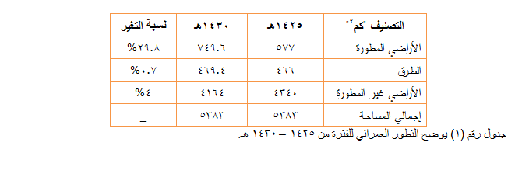

Slide 29
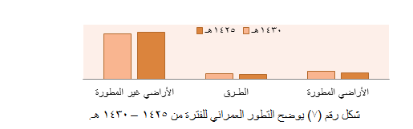

Slide 30
وقد تم تحديد 17 تصنيف رئيسي لاستعمالات الاراضي في المدينة , احتل الاستعمال السكني المساحة الاكبر في المناطق المطورة بنسبة زيادة بلغت 29% أي ما يعادل 35كم2 عما كان عليه عام 1425هـ كما شكل الاستعمال الزراعي واستخراج الموارد ثاني اكبر الاستعمالات الرئيسية من حيث المساحة بنسبة 19% شكلت الخدمات الحكومية المرتبة الثالثة في الاستعمالات بنسبة 11% ومن ثم الاستعمال الترويحي والحدائق بنسبة 10% وقد ازدادت مساحة الاستعمال التجاري والخدمات المهنية عما كان عليه في المسح السابق بنسبة 21% وسجلت المقابر والاستعمال الثقافي والخدمات والصحة اقل الاستعمالات من حيث المساحة. كما هو موضح في جدول 2

Slide 31
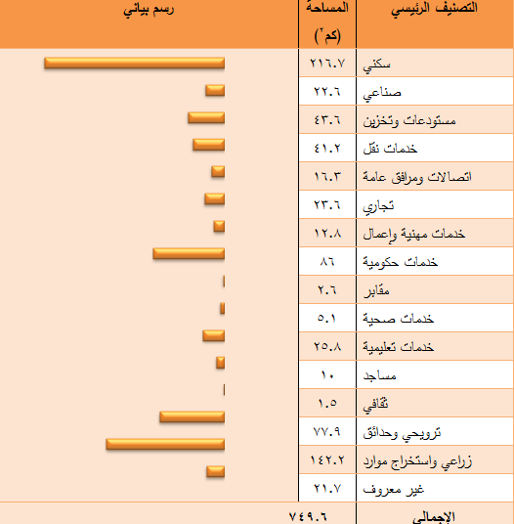


Slide 32
الوضع الراهن والتطور العمراني
اظهر المسح عن طريق الصور نتيجة مهمة حيال اتجاهات النمو العمراني لمدينة الرياض والذي يشير الى استمرار النمو السريع للمنطقة العمرانية في المدينة خصوصا الاطراف وهو ما يتفق مع توقعات المسح لاستعمالات الاراضي وبلغت الزيادة في النمو العمراني 176كم2 أي بزيادة 16%عن المسح السابق. وتبين الخريطة (10) نمو اطراف مدينة الرياض باتجاه الشمالي والشمالي الشرقي.

Slide 33
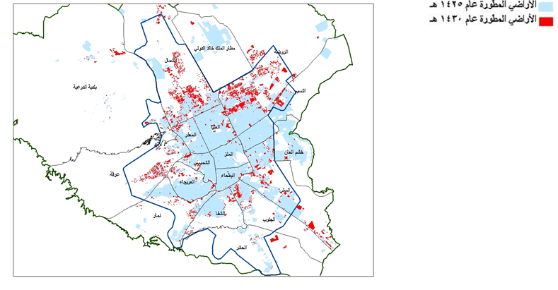


Slide 34
3- الاستعمال السكني:
ازداد عدد الوحدات السكنية خلال الفترة ما بين 1425الى 1430هـ ليصل الى 817الف وحدة سكنية بنسبة بلغت 16% عن المسح الذي سبقه. وقد احتلت الوحدات السكنية من الشقق اعلى نسبة 24% تليها الفلل 11% كما رصد 100 مبنى قيد الانشاء معظمها مباني سكنية وبلغ صافي الكثافة العمرانية 38 وحدة سكنية للهكتار الواحد على مستوى المدينة وكما هو موضح في الجدول(3)

Slide 35
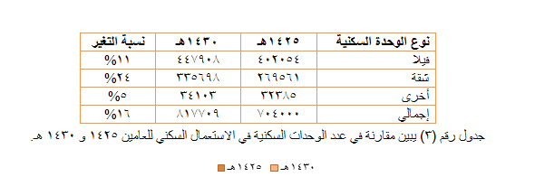

Slide 36
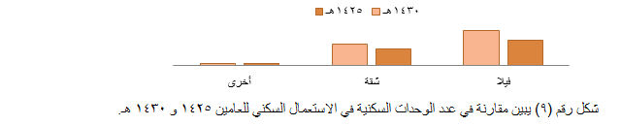

Slide 37
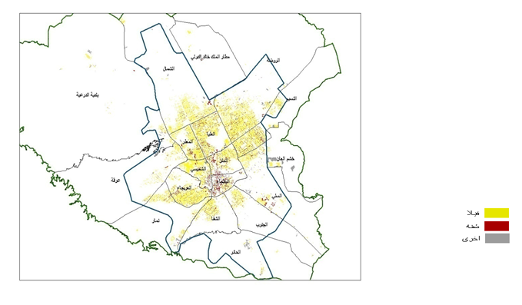


Slide 38
التوصيات:
1- امكانية زيادة الفترة الزمنية بين المسوحات الميدانية الشاملة اذا تم عمل تحديث سنوي لاستعمالات الاراضي عن طريق الاستشعار عن بعد.
2- التفسير البصري بطيء نسبيا وقد لا ينجح في بعض استعمالات الاراضي ولابد من البحث عن منهجية اليه جديدة لاستخلاص التغير في استعمالات الاراضي من الصور الفضائية.
3- ضرورة معالجة التغيرات في خريطة الاساس قبل المسح بناءا على احدث المخططات المعتمدة من امانة مدينة الرياض بما في ذلك محاضر الدمج والتقسيم.
4- ضرورة دمج تقنيات نظم المعلومات الجغرافية والاستشعار عن بعد في عمل وتحديث خرائط استعمالات الاراضي للخروج بأعلى درجات الدقة.
5- يرى استخدام برامج حديثة قادرة على التعامل مع المناطق الحضرية المتعددة الاجسام ومتداخلة الاستعمالات مثل برنامج ايكونفيشن (Ecognifition)الذي يمثل حزمة برامج تقوم على تصنيف موجه للاجسام (object – oriented classification ) ويتم الاعتماد فيه على البيانات الوصفية للاجسام في الصور والعلاقات المشتركة بينها اكثر من الاعتماد على البيانات الوصفية لكل عنصر في الصورة.
6-من المناسب استخدام صور عالية الوضوح مع امكانية حساب الارتفاعات مثل تقنية المسح الليزري ثلاثي الابعاد بنوعيه الماسح الليزري الارضي المحمول على عربة والماسح الليزري الجوي.

Slide 39
الخلاصة:
بالرغم من اهمية المسح الميداني الشامل في دقة تفاصيله الا ان بطئ انجازه وتكاليفه العالية تحول دون تطبيقه بشكل سنوي مما يفقد الدارسين والمخططين معلومات مهمة عن الواقع على الارض وقد تسهم في استنتاجات خاطئة في تلك الدراسات والمخططات لذلك كان من المهم ادخال تقنية المسح بواسطة الاستشعار عن بعد لصور الاقمار الصناعية عالية الوضوح بمعدل سنوي وبالرغم من صعوبة التعرف على تفاصيل استعمالات الاراضي بالشكل التفصيلي كما في المسح الميداني الشامل يعطي المسح بواسطة تقنية الاستشعار عن بعد نتائج مقبولة بشكل كبير كما ان مستوى المعلومات المستخلصة يمكن استخدامها كبنية اساسية لدراسات الجدوى من مشاريع التنمية واسعة النطاق.
لذا نجد ان تقنية المسح بواسطة الاقمار الصناعية عالية الوضوح بمعدل سنوي بين كل مسحين ميدانيين شاملين يساهم في زيادة الفترة الزمنية بين المسح الشامل والذي يليه مما يقلل من الجهد والتكلفة والوقت المستغرق لعمل المسح واستخراج النتائج.

Slide 40
